Slide 1
Dioksiner, PCB og PAH under pyrolyse av VOW-substratene
12.04.2023

Slide 2
Substrater
Trebaserte:
CWC: rent trevirke
GW: hageavfall
WT: resttrevirke
Slambaserte:
DSS-1: Utråtnet slam (Lindum biorest)
DSS-2: Utråtnet slam (Movar)
LSS: Veas slam, kalkutfelt
FWR: rejekt fra DMF
Pyrolysetemperaturer: 500, 600, 700, 750, 800 ˚C
Oppholdstid: 20 min
Pyrolyseenhet: ETIA

Slide 3
Prøvetaking PAH, PCDD/F og PCB
Substrat (n=3 alle)
Biokull (n=3 PAH, n=1 PCDD/F og PCB enkelte prøver)
Pyrolyseolje (n=1 kun PAH, kun CWC og DSS-1)
Syngass (n=1, PCB ikke analysert)
PUF: gassfase trebaserte substrater
XAD: gassfase slambaserte substrater
GFF: partikkelfase (PCDD/F kun for slambaserte substrater)
PAH-16 | PCDD/F-17 | PCB-7
Naphthalene | 2,3,7,8-TCDD | PCB28
Acenaphthylene | 1,2,3,7,8-PeCDD | PCB52
Acenaphthene | 1,2,3,4,7,8-HxCDD | PCB101
Fluorene | 1,2,3,6,7,8-HxCDD | PCB138
Phenanthrene | 1,2,3,7,8,9-HxCDD | PCB153
Anthracene | 1,2,3,4,6,7,8-HpCDD | PCB180
Fluoranthene | OCDD | PCB118
Pyrene | 2,3,7,8-TCDF
Benz(a)anthracene | 1,2,3,7,8-PeCDF
Chrysene | 2,3,4,7,8-PeCDF
Benzo(b)fluoranthene | 1,2,3,4,7,8-HxCDF
Benzo(k)fluoranthene | 1,2,3,6,7,8-HxCDF
Benzo(a)pyrene | 1,2,3,7,8,9-HxCDF
Indeno(1,2,3-cd)pyrene | 2,3,4,6,7,8-HxCDF
Benzo(ghi)perylene | 1,2,3,4,6,7,8-HpCDF
Dibenz(ah)anthracene | 1,2,3,4,7,8,9-HpCDF
 | OCDF

Slide 4
Analyser
Removal efficiency
Emission factors
Totalkonsentrasjoner
Distribusjon av PAH i biokull, olje, gass og partikler
Syngass: fraksjon gass/partikulært

Slide 5
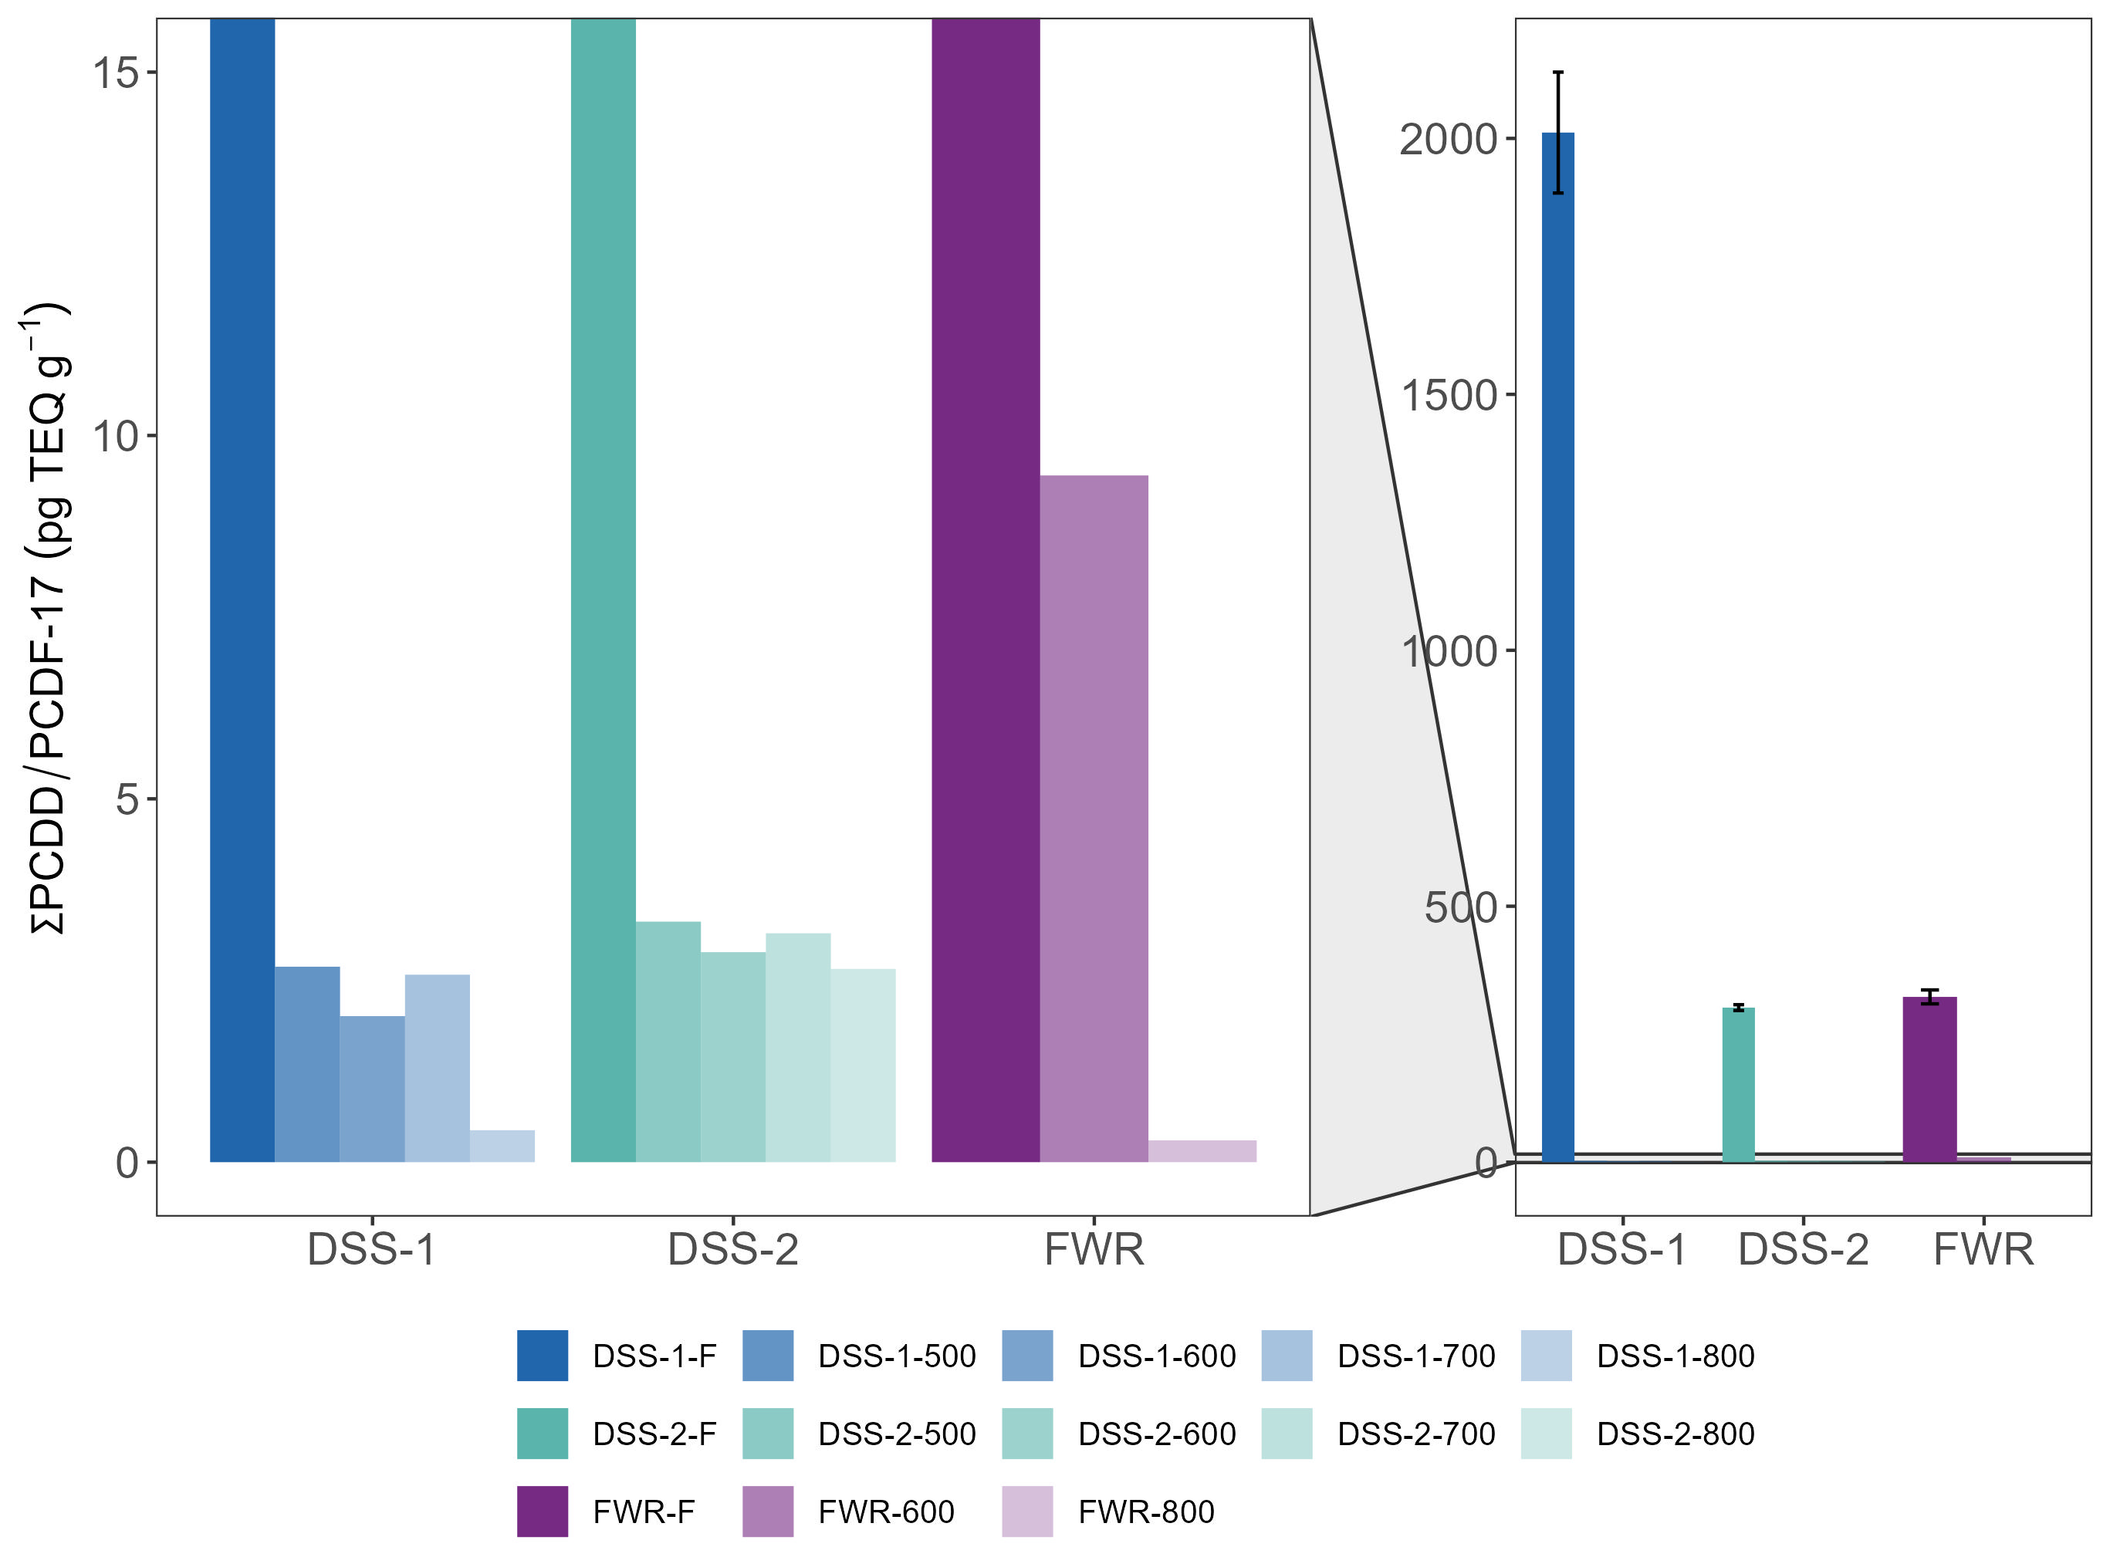
PCDD/F-17 i feedstock og biokull

Slide 6

Removal efficiency PCDD/F-17
Feedstock | Pyr. temp. (˚C) | RE (%) ∑PCDD/PCDF-17 (TEQ)
DSS-1 | 500 | 99.9875
 | 600 | 99.9865
 | 700 | 99.9857
 | 800 | 99.9868
DSS-2 | 500 | 99.9564
 | 600 | 99.9481
 | 700 | 99.9579
 | 800 | 99.9551
FWR | 600 | 99.9432
 | 800 | 99.9590
LSS | 600 | n.d.
 | 750 | n.d.
$$RE \left(\%\right)=100\%−\left(\frac{C_{biochar}∗Y_{biochar}}{C_{feedstock}}\right)$$
Notes:
Normalisert for yield biokull

Slide 7
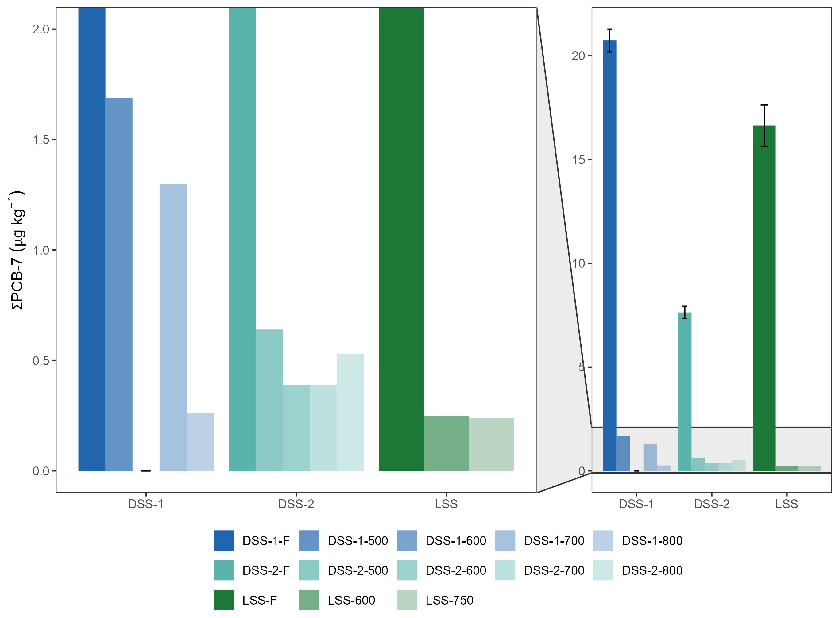
PCB-7 i feedstock og biokull

Slide 8

Removal efficiency PCB-7
Feedstock | Pyr. temp. (˚C) | RE (%) ∑PCB-7
DSS-1 | 500 | 99.9747
 | 600 | 99.9463
 | 700 | 99.9678
 | 800 | 99.9506
DSS-2 | 500 | 99.9385
 | 600 | 99.9253
 | 700 | 99.9406
 | 800 | 99.9404
FWR | 600 | n.d.
 | 800 | n.d.
LSS | 600 | 99.9675
 | 750 | 99.9724
$$RE \left(\%\right)=100\%−\left(\frac{C_{biochar}∗Y_{biochar}}{C_{feedstock}}\right)$$

Slide 9
Dioksin utslippsfaktorer, utslippskonsentrasjon og % partikler/gass
PCDD/F-17
 | DSS-1 |  |  | DSS-2 |  |  |  | FWR |  | LSS
 | 500 | 600 | 700 | 500 | 600 | 700 | 800 | 600 | 800 | 600 | 750
EC (pg m⁻³) | <LOQ | <LOQ | <LOQ | 41 | 13 | 3.1 | 38 | <LOQ | 16 | 1.3 | 21
EC TEQ (pg m⁻³) | <LOQ | <LOQ | <LOQ | 2.7 | 0.6 | 0.15 | 2.2 | <LOQ | 1.6 | 0.1 | 1.5
EF (µg tonne⁻¹) | <LOQ | <LOQ | <LOQ | 0.52 | 0.75 | 0.08 | 1.2 | <LOQ | 0.9 | 0.03 | 6.2
EF TEQ (µg tonne⁻¹) | <LOQ | <LOQ | <LOQ | 0.03 | 0.04 | 0.004 | 0.07 | <LOQ | 0.09 | 0.002 | 0.45
Particles (%) | <LOQ | <LOQ | <LOQ | 100 | 100 | 100 | 100 | <LOQ | 77 | 100 | 86
Gaseous (%) | <LOQ | <LOQ | <LOQ | 0 | 0 | 0 | 0 | <LOQ | 23 | 0 | 14
EC = emission concentration
EF = emission factor
EC utslippsstandard 2003: 0.1 ng I-TEQ Nm⁻³
$$EF_{pollutant}=conc_{pollutant}∗V_{flue gas}$$
Notes:
Normalisert for yield biokull

Slide 10
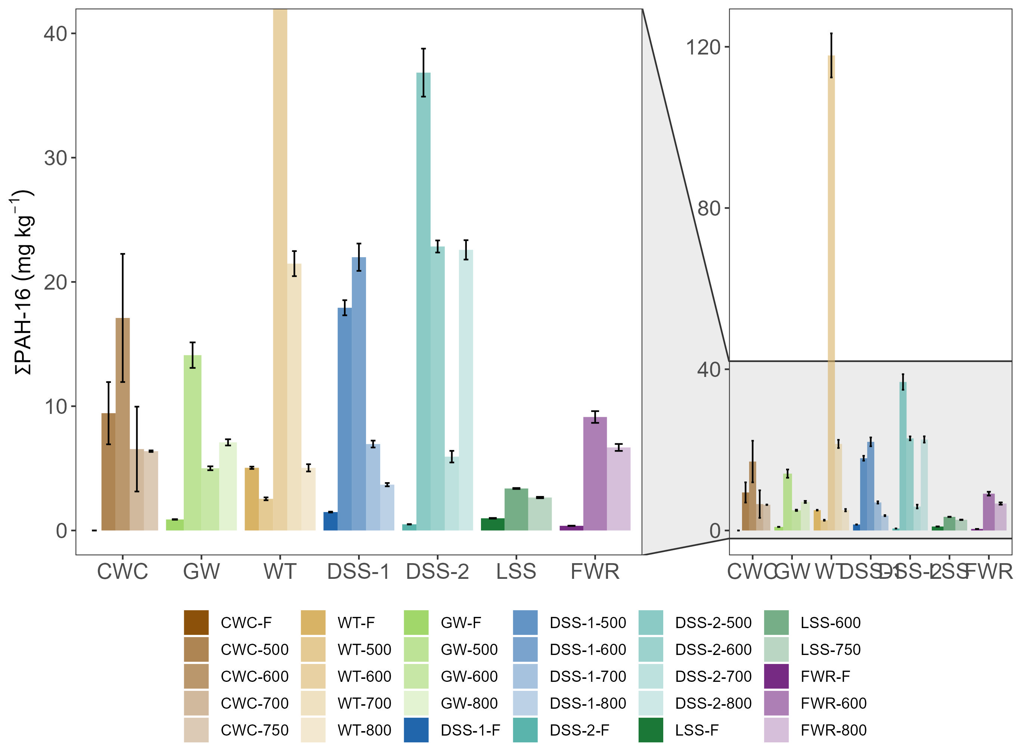
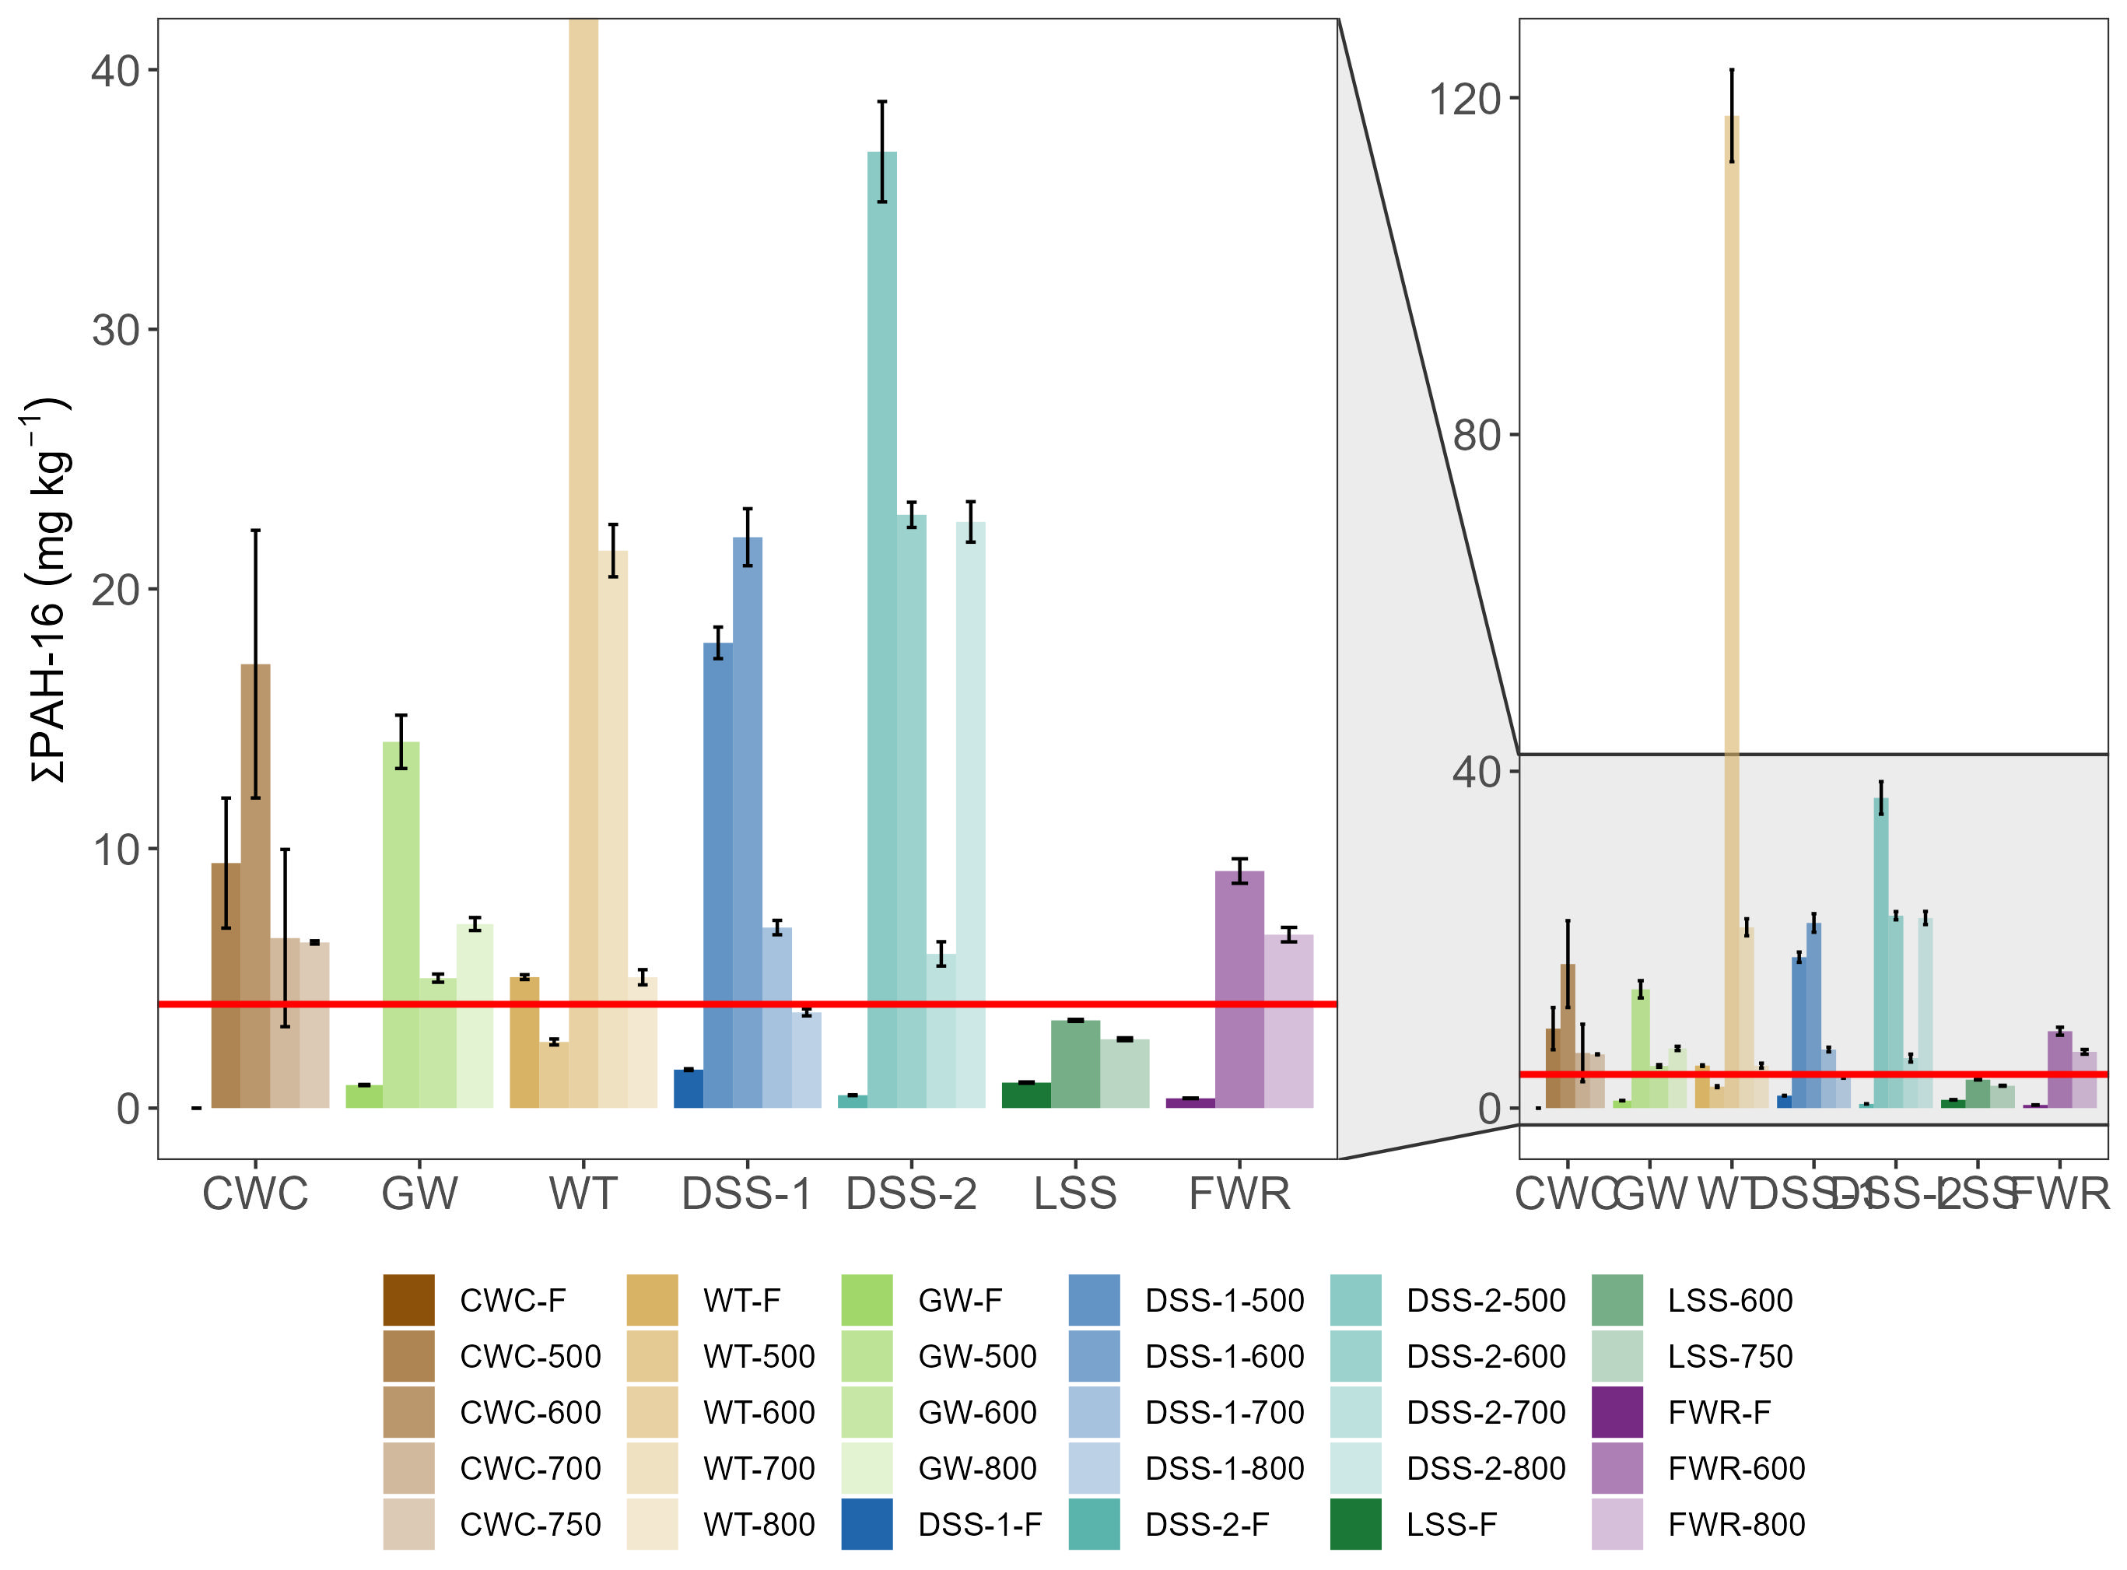
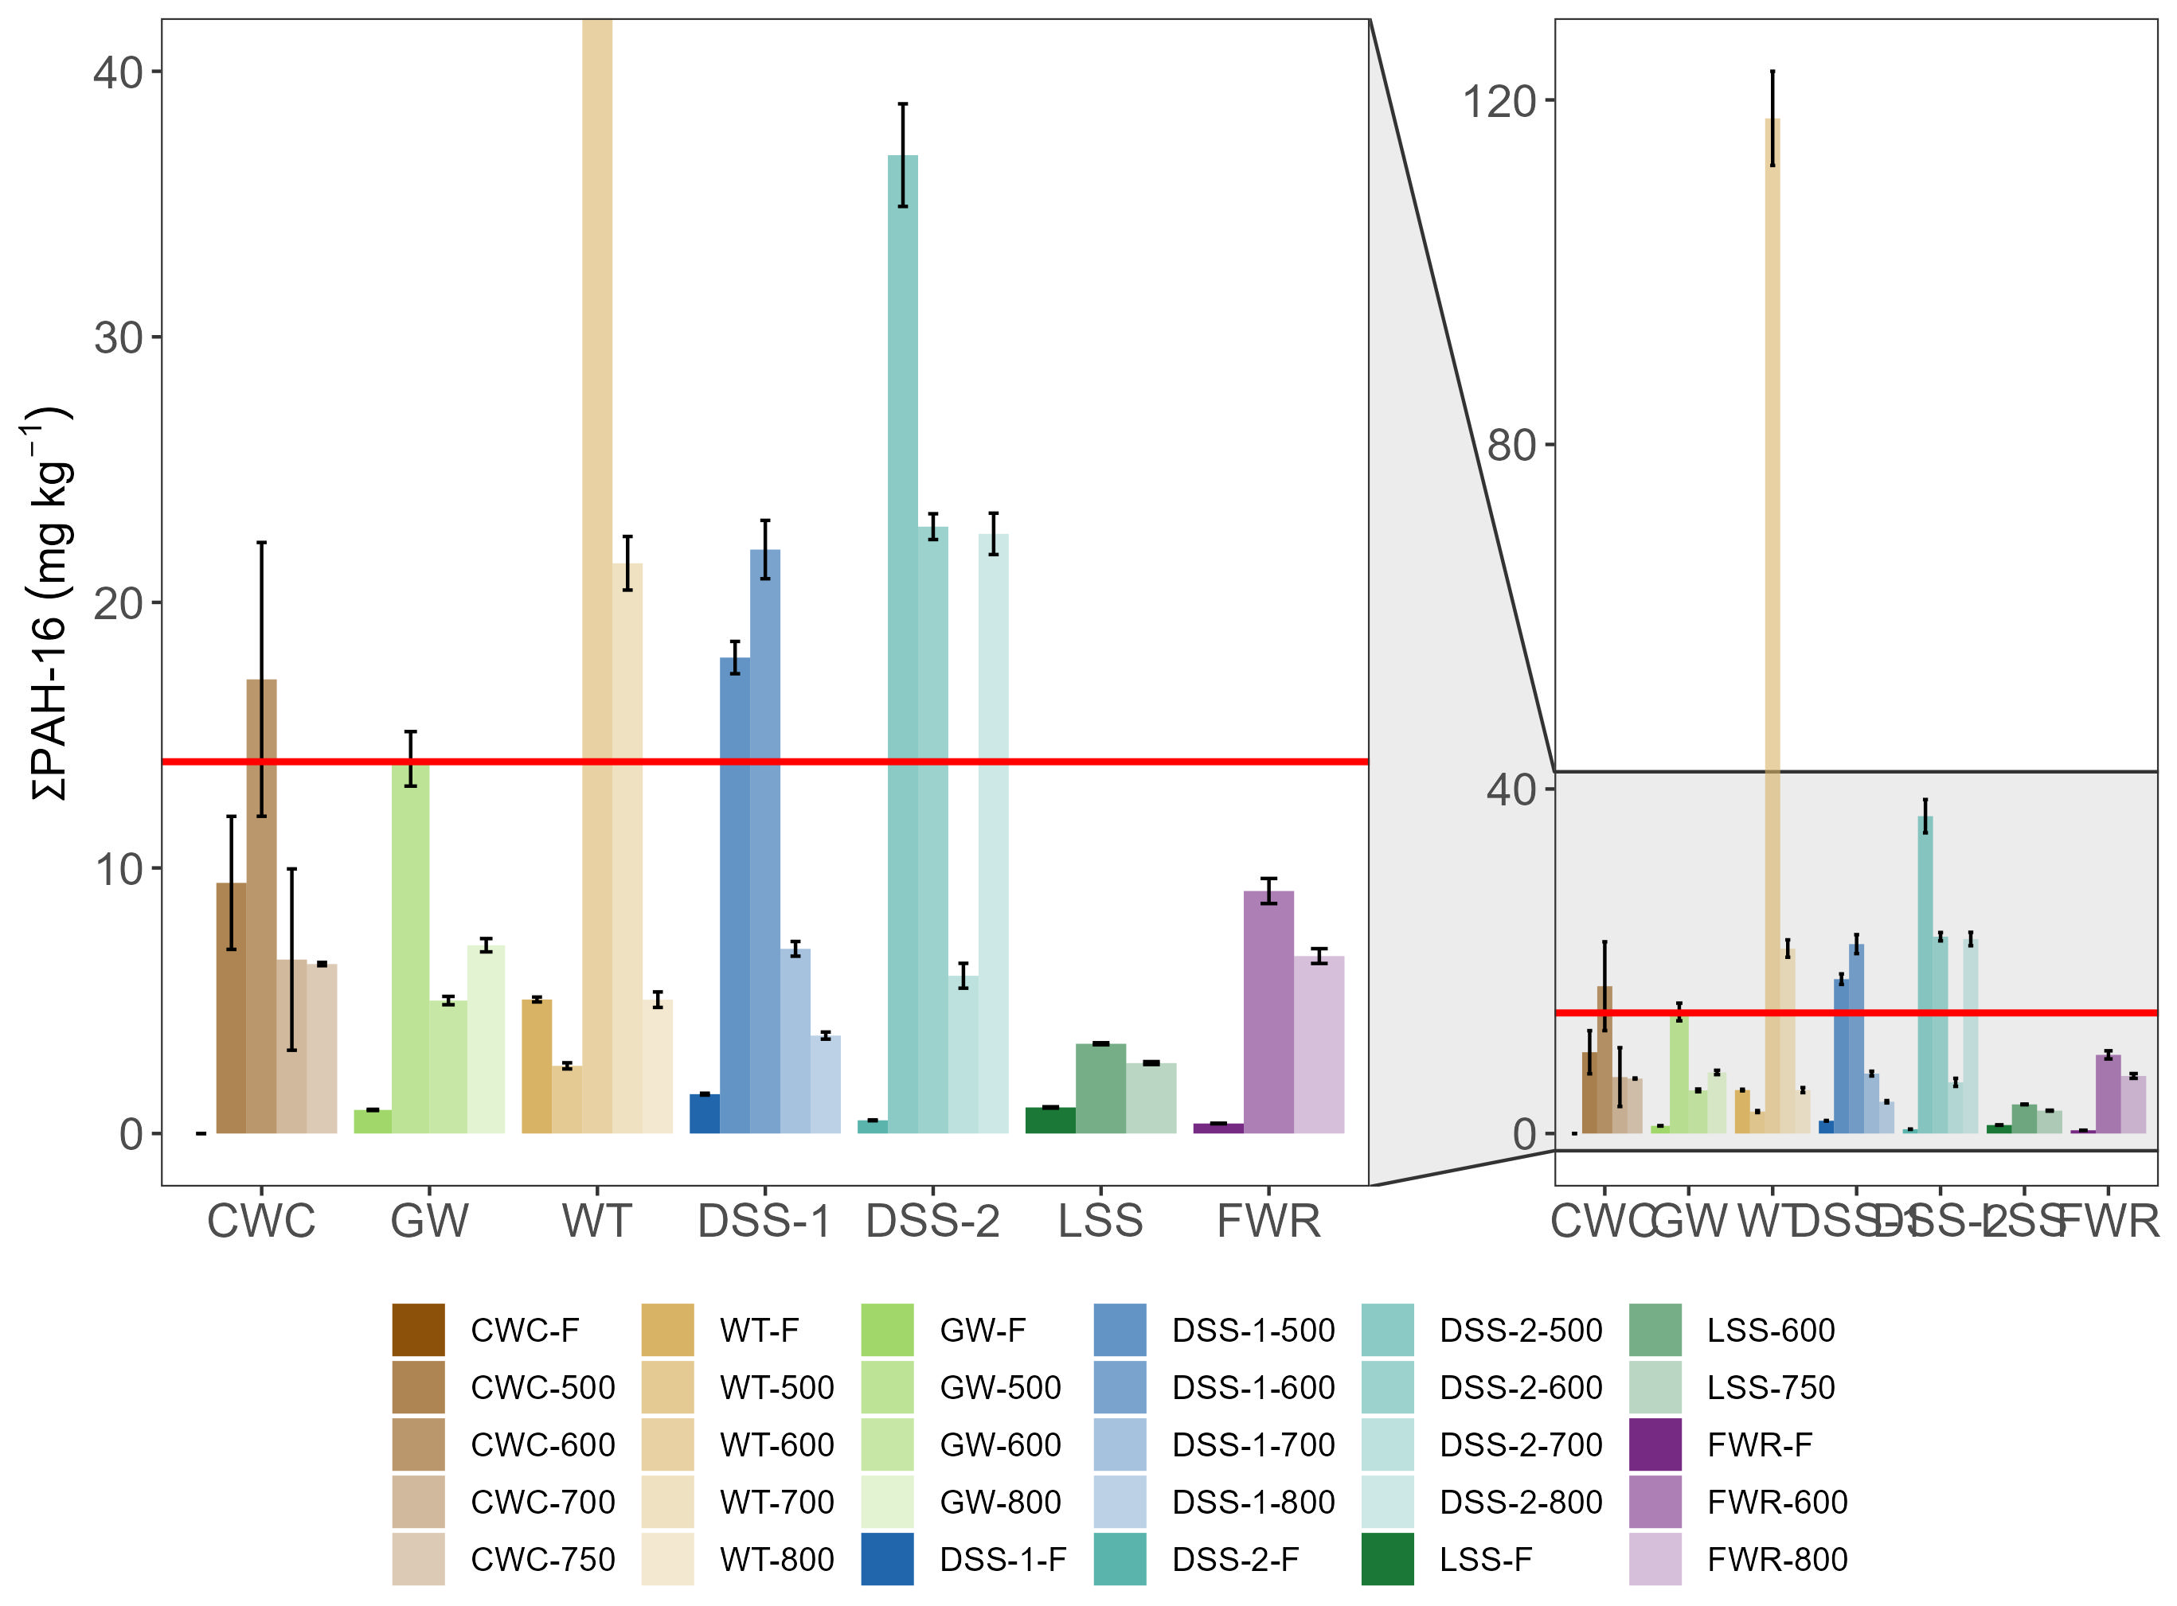
PAH i feedstock og biokull
Sørmo et al. (2020): 14±5 mg/kg PAH-16 for WT-700 Pyreg 500
EBC premium quality criteria

Slide 11
PAH utslippsfaktorer, utslippskonsentrasjon og % partikler/gass
PAH-16
 | DSS-1 |  |  | DSS-2 |  |  |  | FWR |  | LSS |  | WT |  |  |  | CWC |  |  | GW
 | 500 | 600 | 700 | 500 | 600 | 700 | 800 | 600 | 800 | 600 | 750 | 500 | 600 | 700 | 800 | 500 | 600 | 700 | 500 | 800
EC (µg m⁻³) | 0.31 | 0.22 | 137 | 1.7 | 3.2 | 1.6 | 421 | 21 | 2.4 | 5.1 | 2.3 | 1.4 | 0.27 | 0.41 | 2 | 5.9 | 0.2 | 0.4 | 25.8 | 4.5
EC TEQ (µg m⁻³) | 0.0003 | 0.0002 | 1.9 | 0.002 | 0.01 | 0.003 | 3.7 | 0.07 | 0.01 | 0.03 | 0.003 | 0.01 | 0.0004 | 0.0005 | 0.01 | 0.02 | 0.0002 | 0.0004 | 0.09 | 0.02
EF (mg tonne⁻¹) | 203 | 69 | 30699 | 13 | 32 | 11 | 5288 | 1221 | 58 | 164 | 100 | 78 | 11 | 26 | 42 | 1738 | 4.7 | 18 | 2356 | 356
EF TEQ (mg tonne⁻¹) | 0.2 | 0.07 | 31 | 0.01 | 0.03 | 0.01 | 5.3 | 1.2 | 0.06 | 0.16 | 0.1 | 0.08 | 0.01 | 0.03 | 0.04 | 1.7 | 0.005 | 0.02 | 2.4 | 0.4
Particles (%) | 7 | 14 | 30 | 0 | 0 | 0 | 14 | 16 | 5 | 6 | 17 | 12 | 0 | 0 | 14 | 6 | 16 | 2 | 10 | 11
Gaseous (%) | 93 | 86 | 70 | 100 | 100 | 100 | 86 | 84 | 95 | 94 | 83 | 88 | 100 | 100 | 86 | 94 | 84 | 98 | 90 | 89
EC = emission concentration
EF = emission factor
$$EF_{pollutant}=conc_{pollutant}∗V_{flue gas}$$

Slide 12
Distribusjon av PAH i biokull, olje, partikler og gass
 |  | ∑PAH-16 concentration (mg kg⁻¹) |  |  |  |  | % ∑PAH-16 distribution
Feedstock | Pyr. temp. (˚C) | biochar | oil | particle | gas | total | biochar | oil | particle | gas
CWC | 500 | 2 | 2381 | 0.0002 | 0.003 | 2383 | 0.0696 % | 99.9303 % | 0.00001 % | 0.0001 %
 | 600 | 3 | 2627 | 0.0003 | 0.002 | 2630 | 0.1280 % | 99.8719 % | 0.00001 % | 0.0001 %
 | 700 | 1 | 2204 | 0.4 | 0.9 | 2206 | 0.0595 % | 99.8808 % | 0.01792 % | 0.0418 %
DSS-1 | 600 | 13 | 946 | <LOQ | 0.003 | 959 | 1.3389 % | 98.6608 % | <LOQ | 0.0003 %
 | 700 | 4 | 801 | <LOQ | 0.001 | 806 | 0.5354 % | 99.4645 % | <LOQ | 0.0001 %
Notes:
Normalisert til mengden feedstock brukt for å produsere de ulike pyrolyseproduktene

Slide 13

Removal efficiency
Feedstock | Pyr. temp. (˚C) | RE (%) | RE (%)
 |  | ∑PCB-7 | ∑TCDD/TCDF-17 (TEQ)
DSS-1 | 500 | 99.9747 | 99.9875
 | 600 | 99.9463 | 99.9865
 | 700 | 99.9678 | 99.9857
 | 800 | 99.9506 | 99.9868
DSS-2 | 500 | 99.9385 | 99.9564
 | 600 | 99.9253 | 99.9481
 | 700 | 99.9406 | 99.9579
 | 800 | 99.9404 | 99.9551
FWR | 600 | n.d. | 99.9432
 | 800 | n.d. | 99.9590
LSS | 600 | 99.9675 | n.d.
 | 750 | 99.9724 | n.d.
$$RE \left(\%\right)=100\%−\left(\frac{C_{biochar}∗Y_{biochar}}{C_{feedstock}}\right)$$

Slide 14


































































Transport og maskiner
Avfall og gjenvinning
Landbruk og mat
Bransje, økonomi

Slide 15


































































Kommunikasjon
Forskning, utdanning

Slide 16








Mellomstore

Slide 17









Store

Slide 18







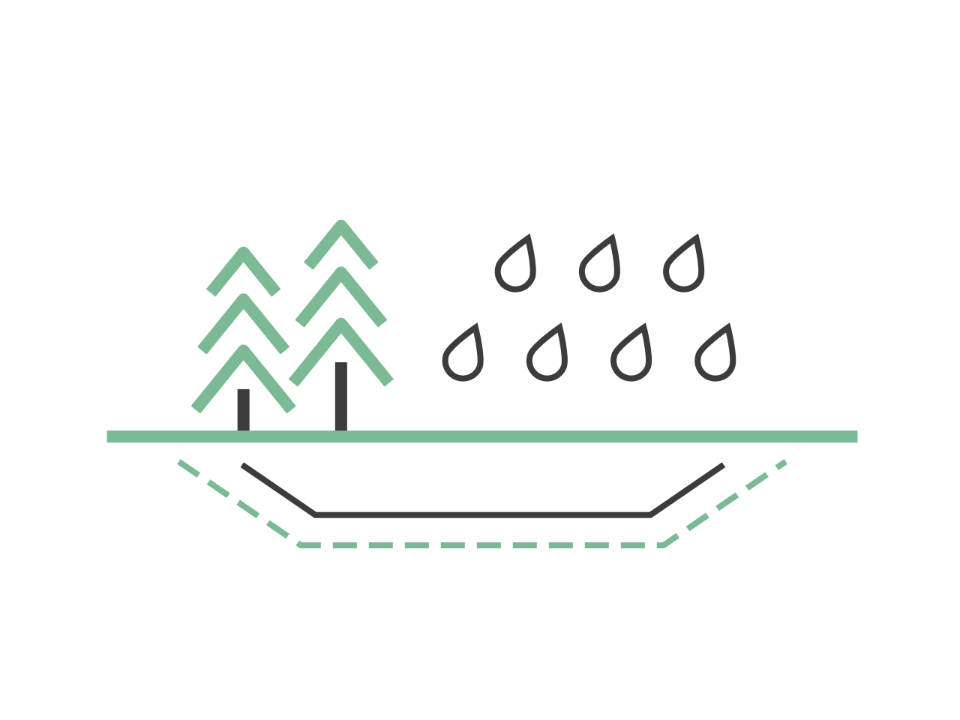
Deponi – 8 steg

Slide 19


































































Transport og maskiner
Avfall og gjenvinning
Landbruk og mat
Bransje, økonomi

Slide 20


































































Kommunikasjon
Forskning, utdanning

Slide 21








Mellomstore

Slide 22









Store

Slide 23








Deponi – 8 steg

Slide 24


































































Transport og maskiner
Avfall og gjenvinning
Landbruk og mat
Bransje, økonomi

Slide 25

















































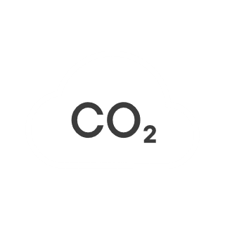

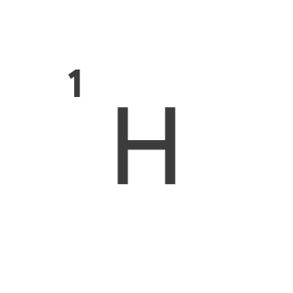

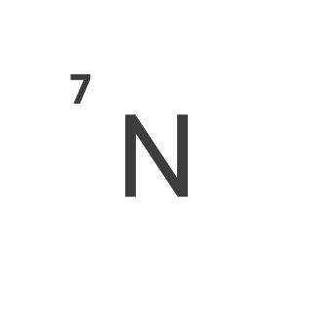
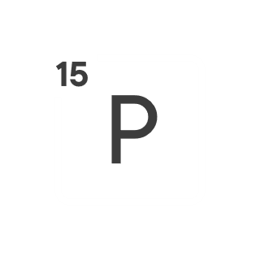









Kommunikasjon
Forskning, utdanning

Slide 26








Mellomstore

Slide 27


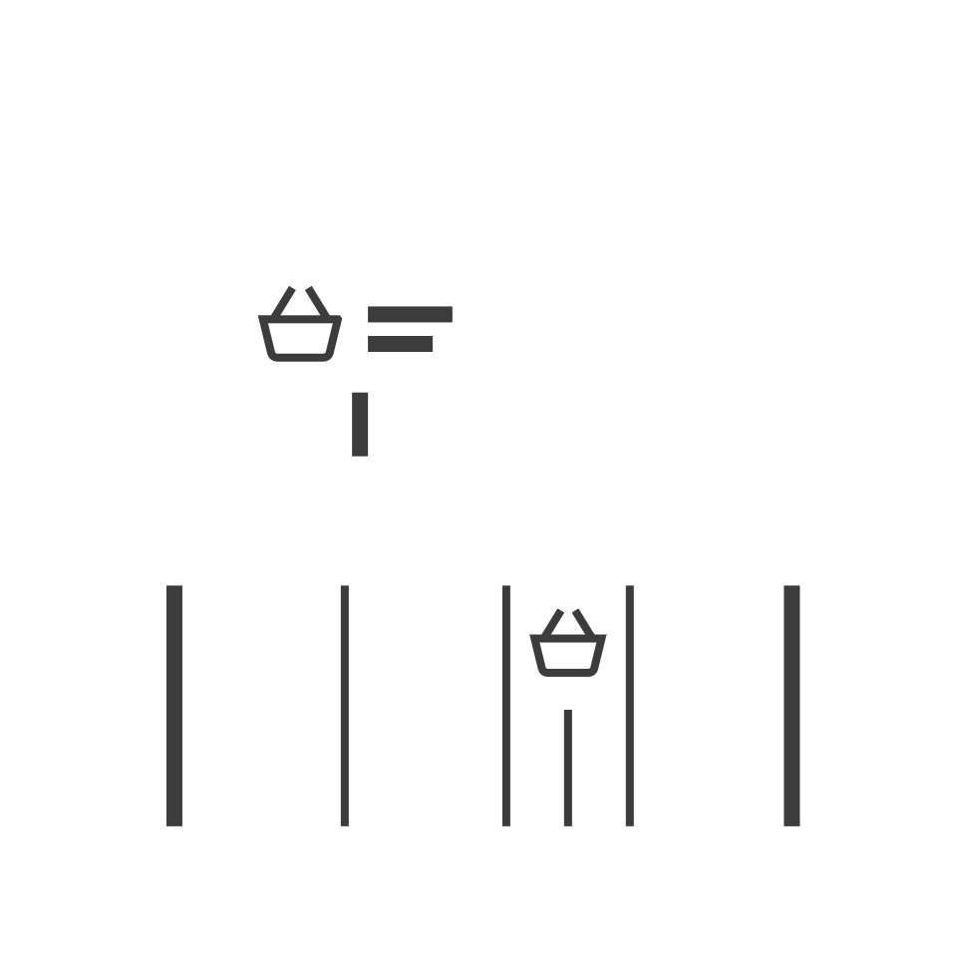
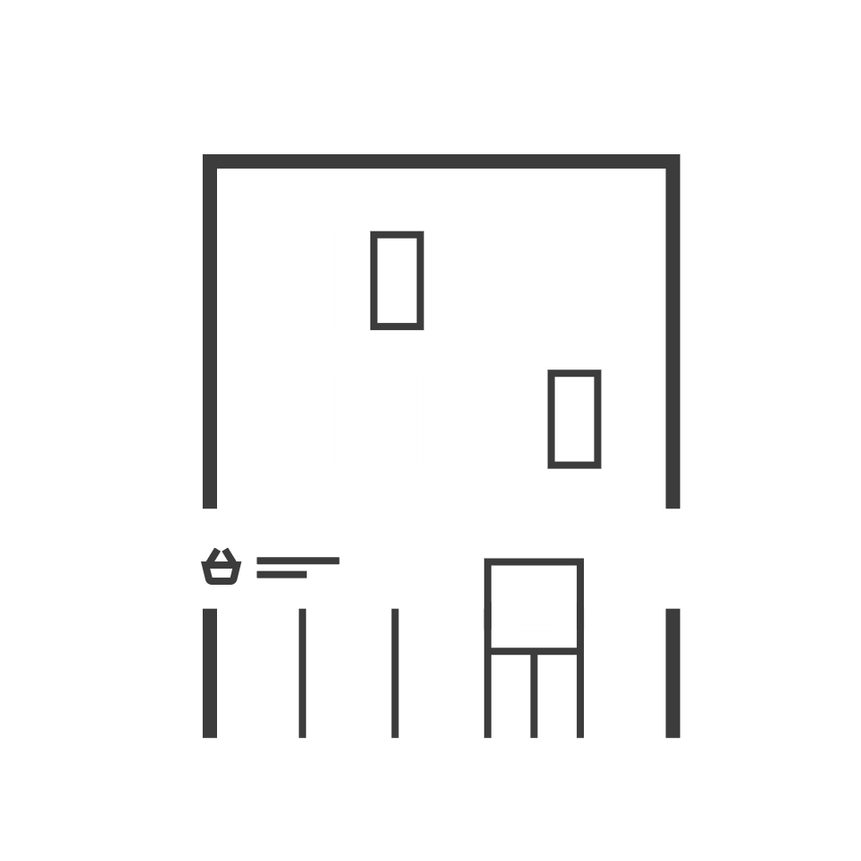


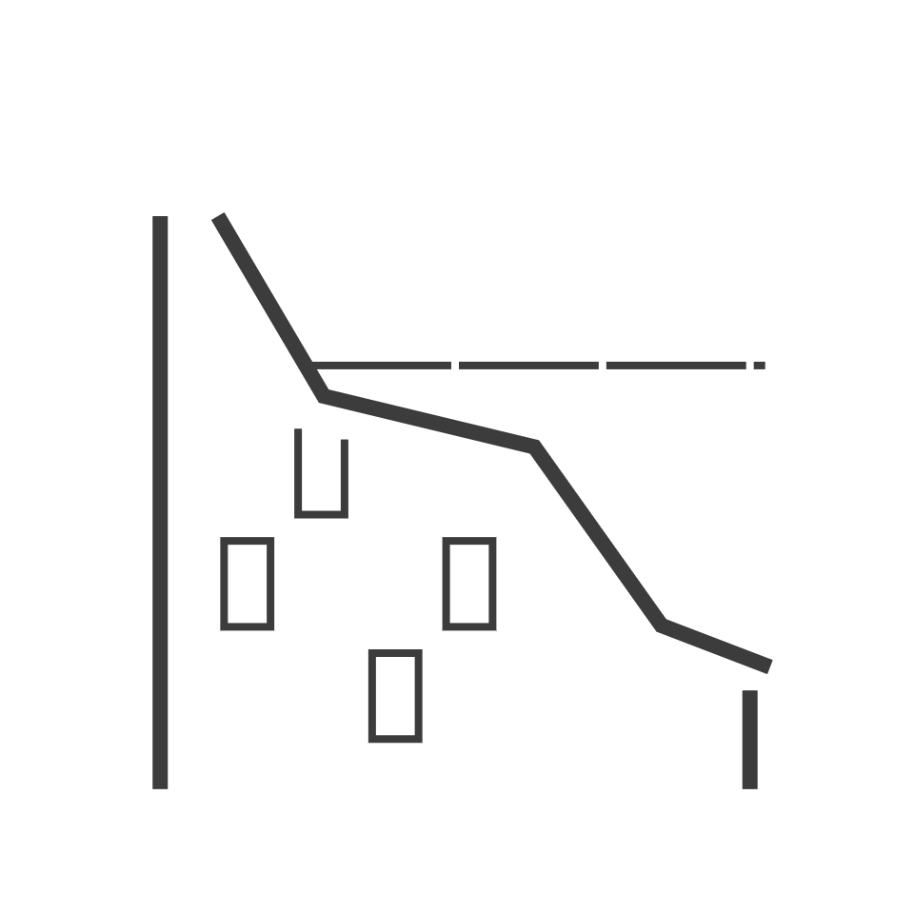


Store

Slide 28

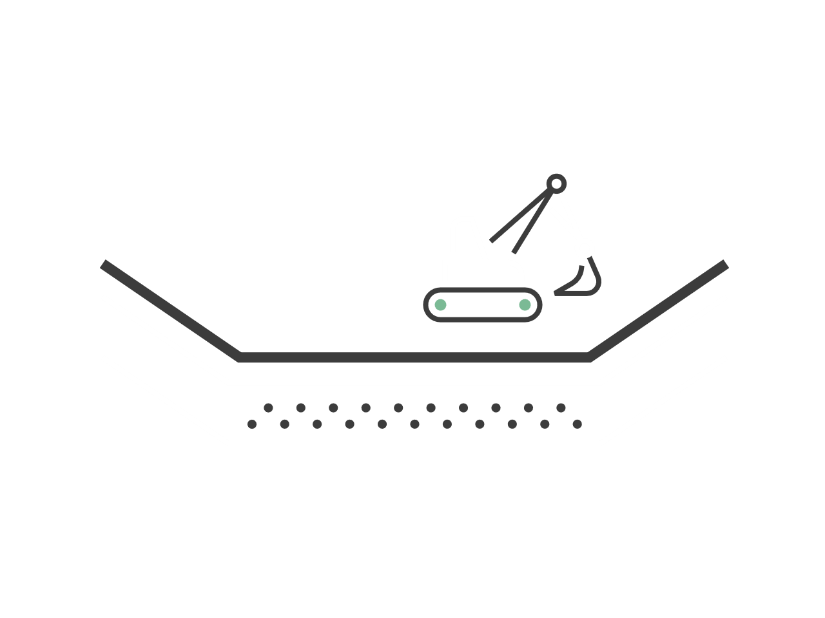
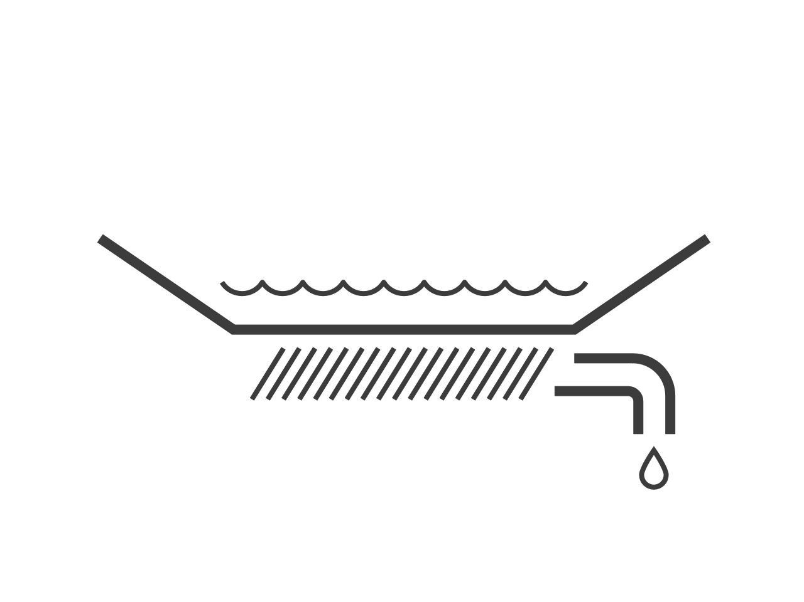




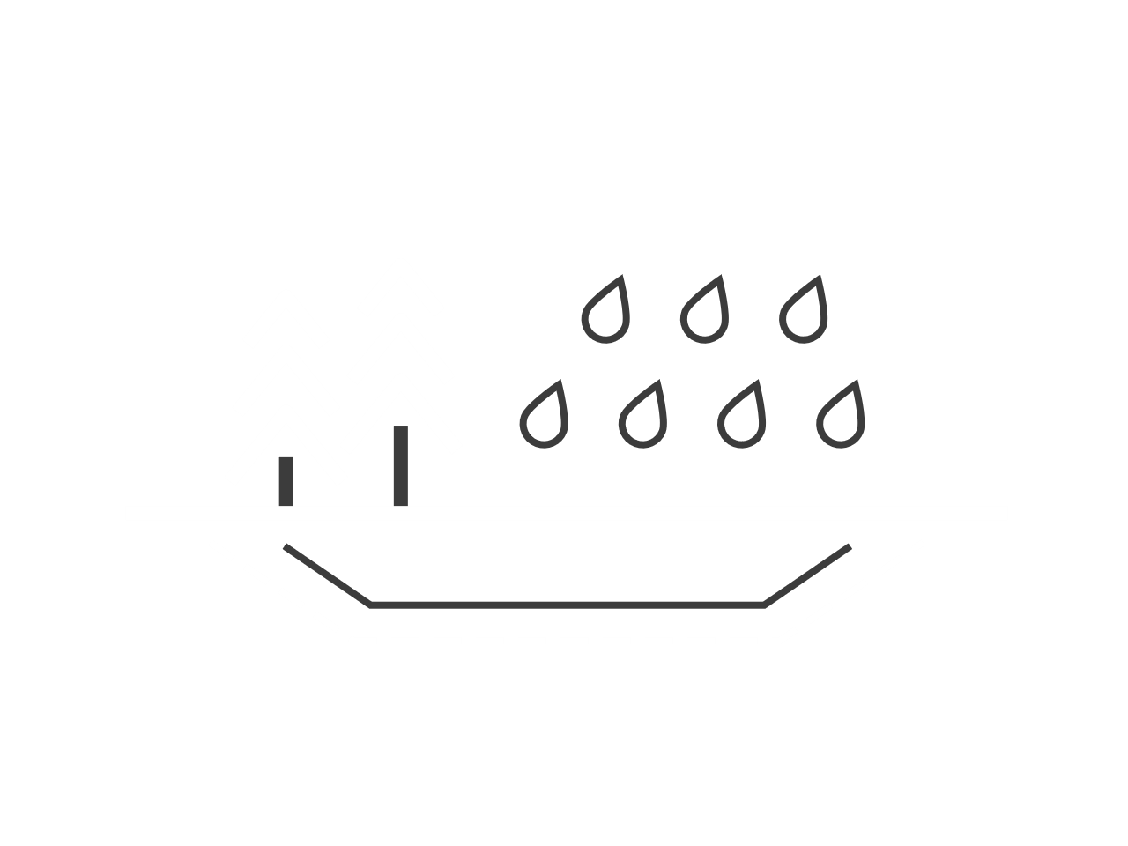
Deponi – 8 steg

Slide 29
Tromsø
Bodø
Trondheim
Ålesund
Bergen
Drammen
Oslo
Stavanger
Kristiansand

Slide 30
Trondheim
Ålesund
Lillehammer
Gjøvik
Hamar
Bergen
Oslo
Kongsberg
Drammen
Skien
Tønsberg
Stavanger
Larvik
Sandefjord
Arendal
Kristiansand

Slide 31
Gjøvik
Hamar
Bergen
Oslo
Drammen
Kongsberg
Skien
Tønsberg
Larvik
Sandefjord
Stavanger
Arendal
Kristiansand

Slide 32
Diverse streker og former

Slide 33


Slide 34


















